Slide 1

Средства художественной выразительности
в искусстве
Спирина Татьяна Геннадьевна, учитель музыки,
Едакина Наталья Петровна, учитель изобразительного искусства,
Задкова Светлана Александровна, учитель литературы
МБОУ ООШ №3

Slide 2
Зачем человеку ИСКУССТВО?

Slide 3
Виды искусства
Цвет (?)
Звук (?)
Движение(?)
Форма(?)
Слово(?)

Slide 4
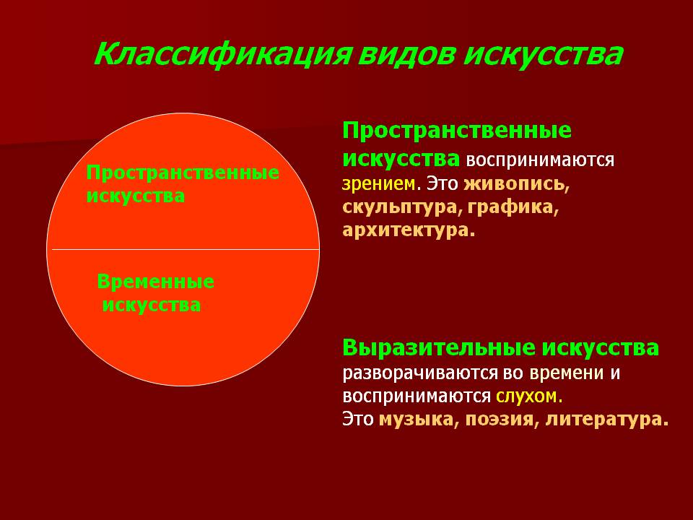

Slide 5
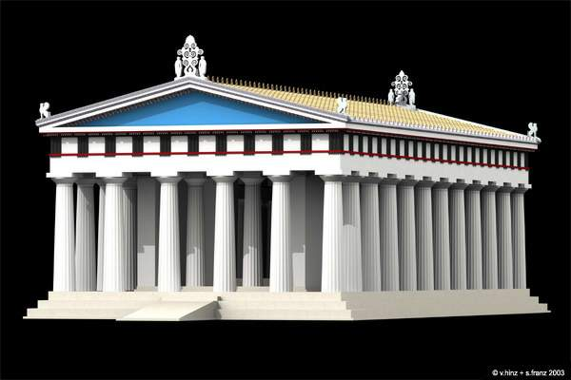

Slide 6
Дом
Дерево
Человек
Птица
Цветы
Дорога
Добавить и закончить работу

Slide 7
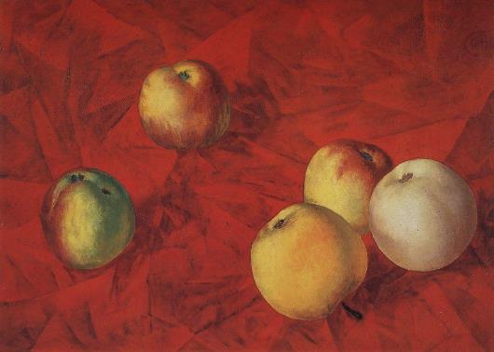
Композиция
Композиция -это построение художественного произведения, обусловленное его содержанием, характером, назначением и во многом определяющее его восприятие.
К. Петров-Водкин. Яблоки

Slide 8
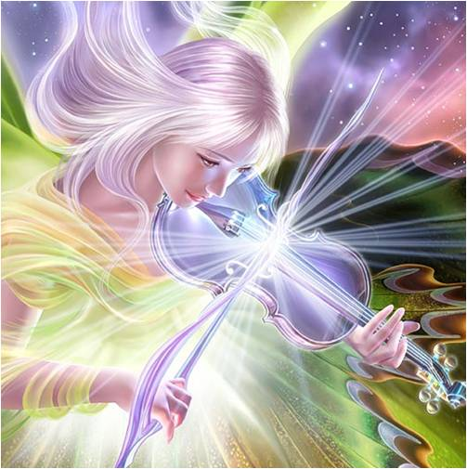


Slide 9

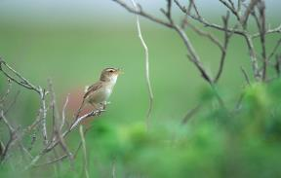
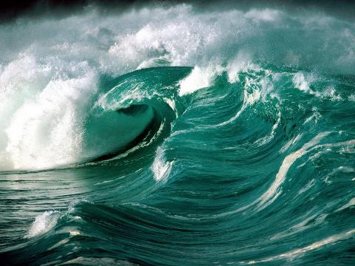
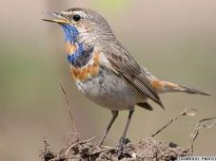

Ритм подсказывает и природа: сердцебиение и пульс живого организма, пение птиц, движение морских волн и т. п.
Такие ритмы понятны всем людям.
С помощью ритма можно выразить состояния покоя и безмятежности, величия и стабильности, суетливости и испуга.

Slide 10
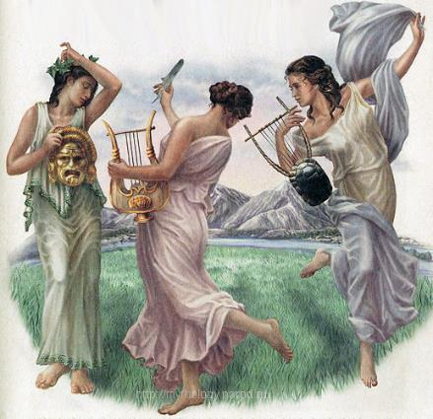

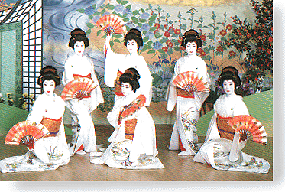
Ритм-упорядоченность, чередование каких-либо элементов, происходящее с определённой последовательностью, частотой.

Slide 11
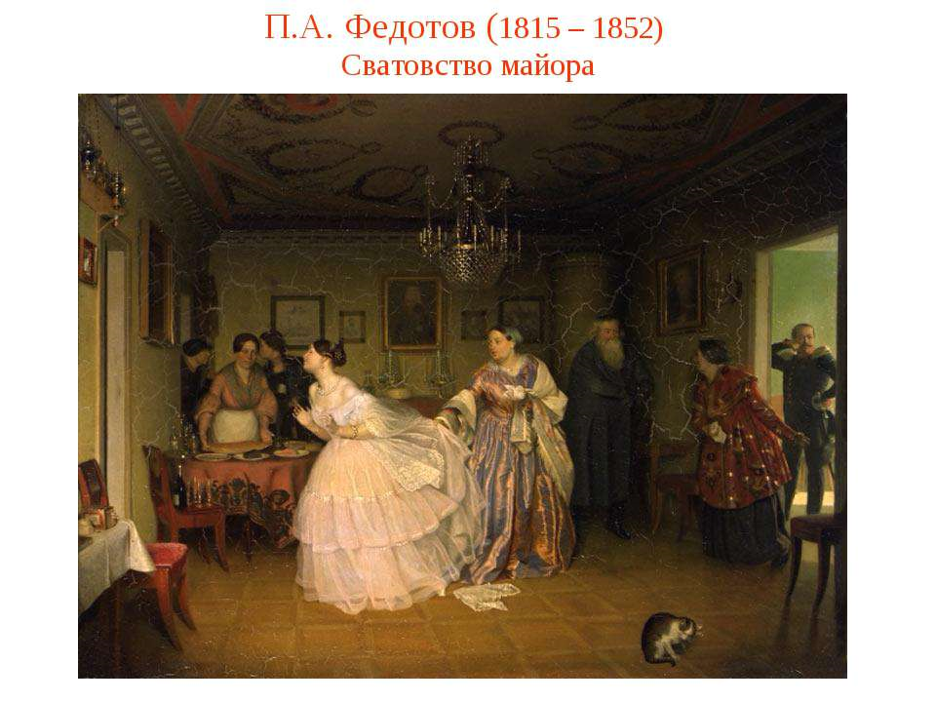

Slide 12
Сюжет
система событий в художественном произведении, представленная в определенной связи, раскрывающая характеры действующих лиц и отношение писателя к изображаемым жизненным явлениям; последовательность.
Ход событий, составляющий содержание произведения.
(«Словарь литературоведческих терминов»)

Slide 13
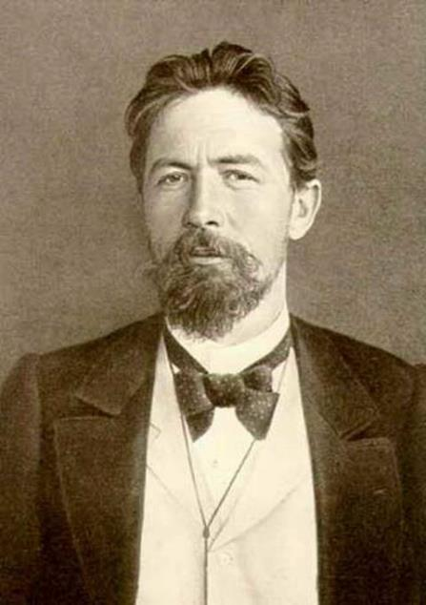
Предложение
Антон Павлович Чехов
(1860 - 1904)

Slide 14
Какие общие понятия и средства художественной выразительности объединяют музыку, литературу и изобразительное искусство?

Slide 15
В чём польза для ученика, если обучение будет проводиться на основе взаимодействия искусств?

